Slide 1
8 负反馈放大电路
8.1 反馈的基本概念
8.2 负反馈放大电路的四种基本组态
8.3 负反馈放大电路的方框图及增益的一般表达式
8.4 深度负反馈条件下的近似计算
8.5 负反馈对放大电路性能的影响
8.6 负反馈放大电路的自激振荡

Slide 2
8.1 反馈的基本概念
8.1.1 什么是反馈
8.1.2 正反馈与负反馈
8.1.3 直流反馈与交流反馈

Slide 3
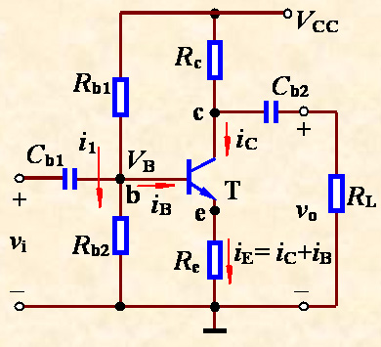
8.1.1 什么是反馈
将电子系统输出回路的电量（电压或电流）送回到输入回路的过程。
反馈

Slide 4
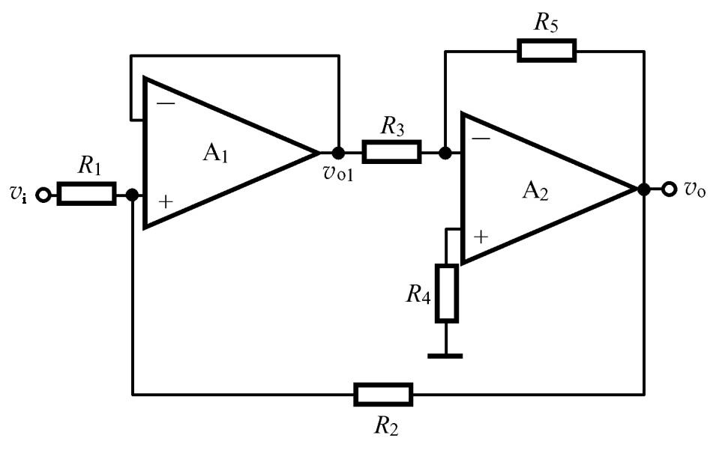
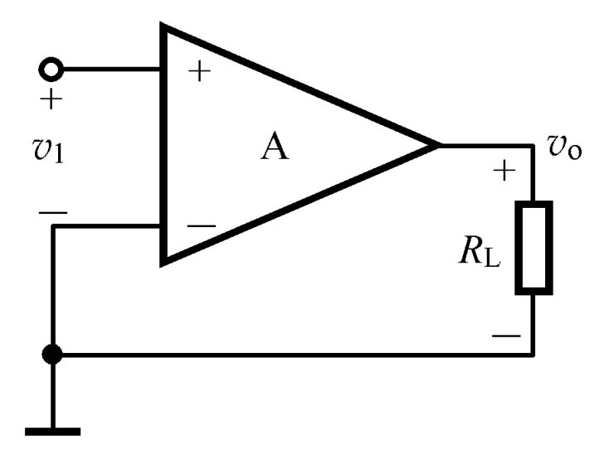
8.1.1 什么是反馈
反馈通路（本级）
反馈通路（本级）
判断电路是否存在反馈通路
反馈通路（级间）

Slide 5
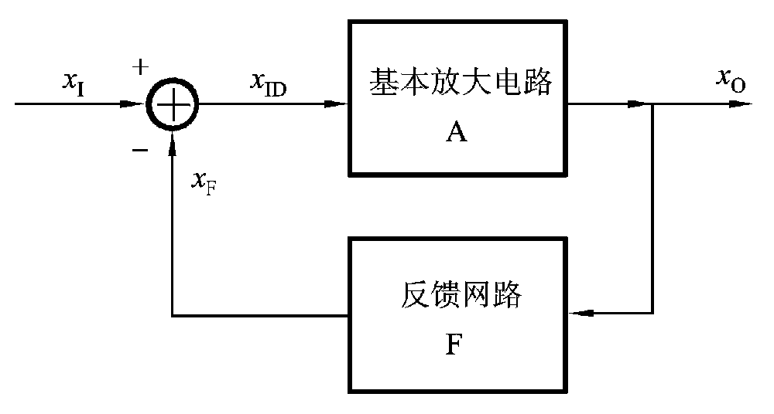
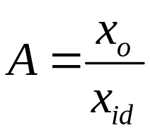
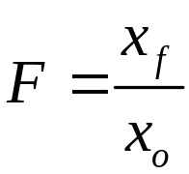
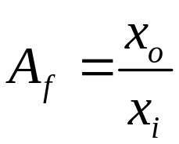
基本放大电路的输入信号（净输入信号）
8.1.1 什么是反馈
反馈放大电路的输入信号
输出信号
框图
反馈通路 ——信号反向传输的渠道
反馈信号
开环 ——无反馈通路;
闭环 ——有反馈通路
开环放大倍数
反馈系数
闭环放大倍数

Slide 6
8.1.2 正反馈与负反馈
从输入端看:
正反馈：引入反馈后，使净输入量变大了。
负反馈：引入反馈后，使净输入量变小了。
净输入量可以是电压，也可以是电流。

Slide 7
正反馈与负反馈的判别
判别方法：瞬时极性法。
在放大电路的输入端，假设一个输入信号对地的极性，可用“+”、“-”或“↑”、“↓”表示。按信号传输方向依次判断相关点的瞬时极性，直至判断出反馈信号的瞬时极性。如果反馈信号的瞬时极性使净输入减小，则为负反馈；反之为正反馈。
返回

Slide 8
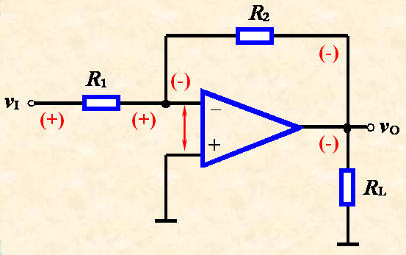
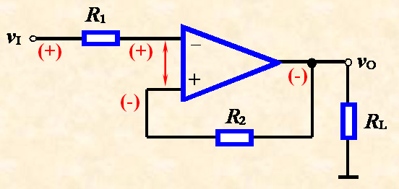
8.1.2 正反馈与负反馈
瞬时极性法：即在电路中，从输入端开始，沿着信号流向，标出某一时刻有关节点电压变化的斜率（正斜率或负斜率，用“+”、“-”号表示）。
反馈通路
净输入量增大
负反馈
正反馈
反馈通路
净输入量减小

Slide 9
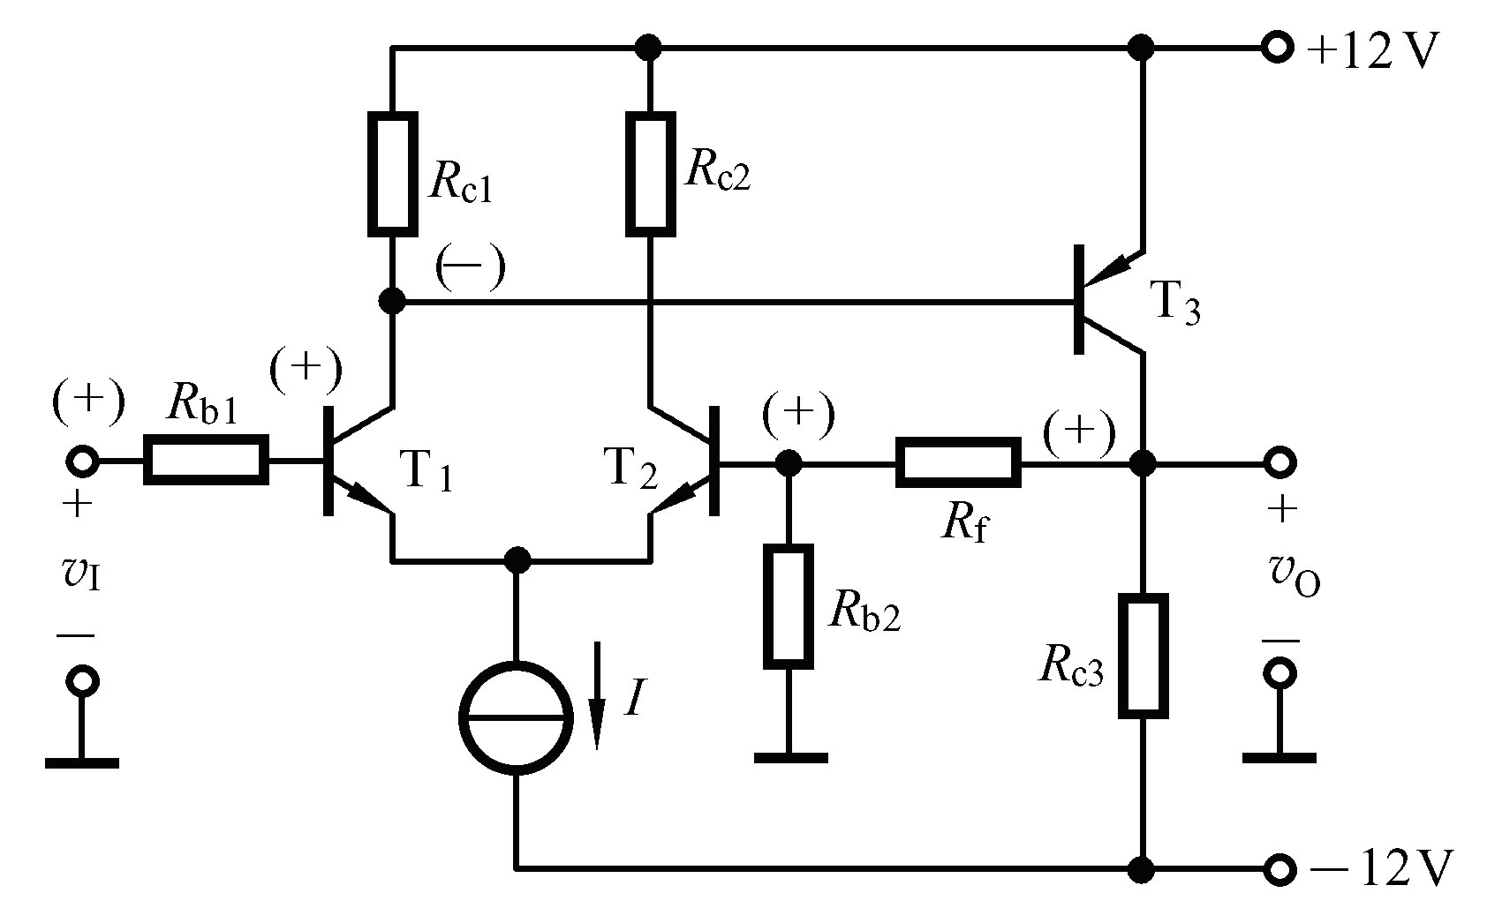
8.1.2 正反馈与负反馈
级间反馈通路
净输入量减小
级间负反馈

Slide 10
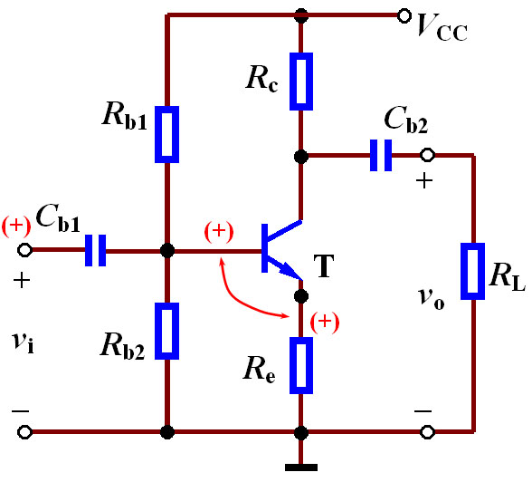
8.1.2 正反馈与负反馈
本级负反馈
反馈通路
净输入量减小

Slide 11
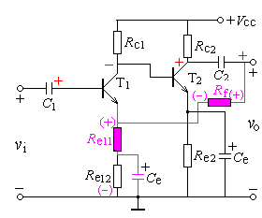
8.1.2 正反馈与负反馈
负反馈
返回

Slide 12
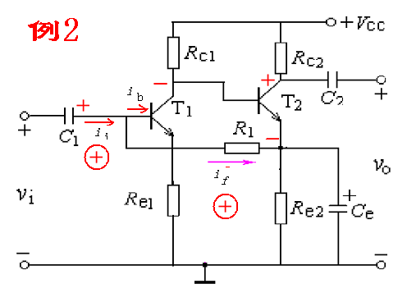
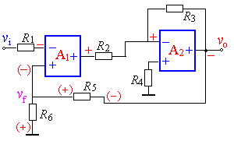
8.1.2 正反馈与负反馈
例3
负反馈
正反馈
负反馈

Slide 13
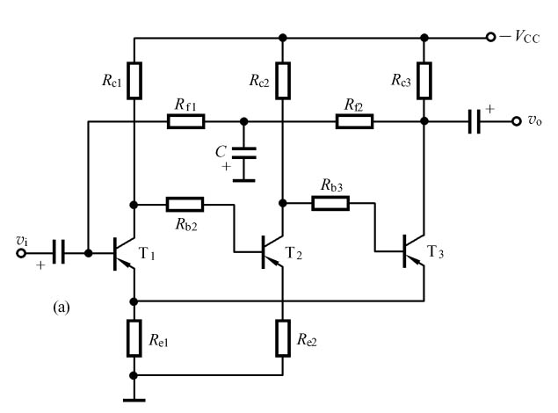
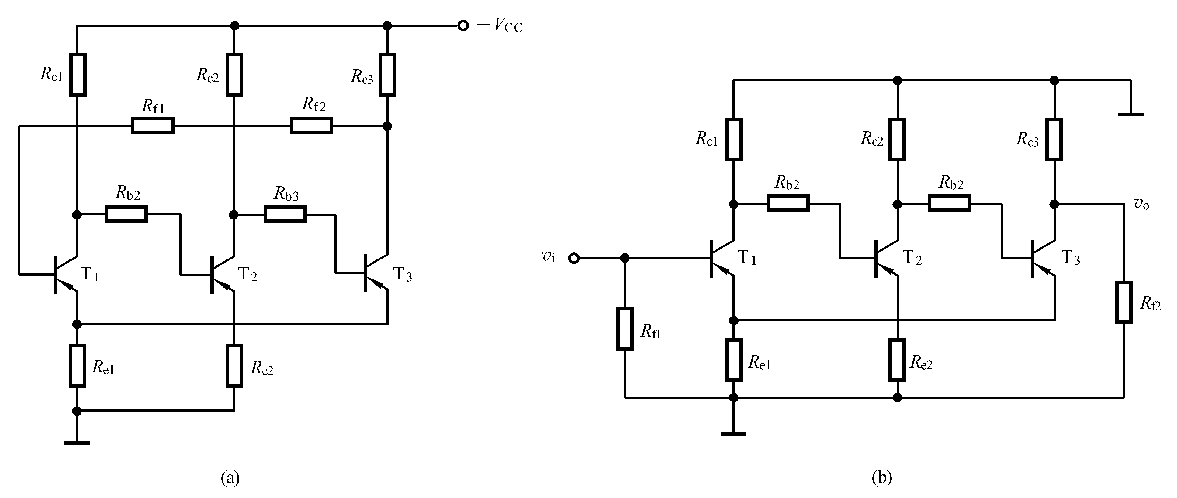
8.1.3 直流反馈与交流反馈
根据反馈到输入端的信号是交流，还是直流，或同时存在，来进行判别。
直流反馈
(a)直流通路

Slide 14
8.1.3 直流反馈与交流反馈
直流反馈
交、直流反馈
(b)交流通路

Slide 15
8.2 负反馈放大电路的四种组态
8.2.1 电压串联负反馈放大电路
8.2.2 电压并联负反馈放大电路
8.2.3 电流串联负反馈放大电路
8.2.4 电流并联负反馈放大电路

Slide 16

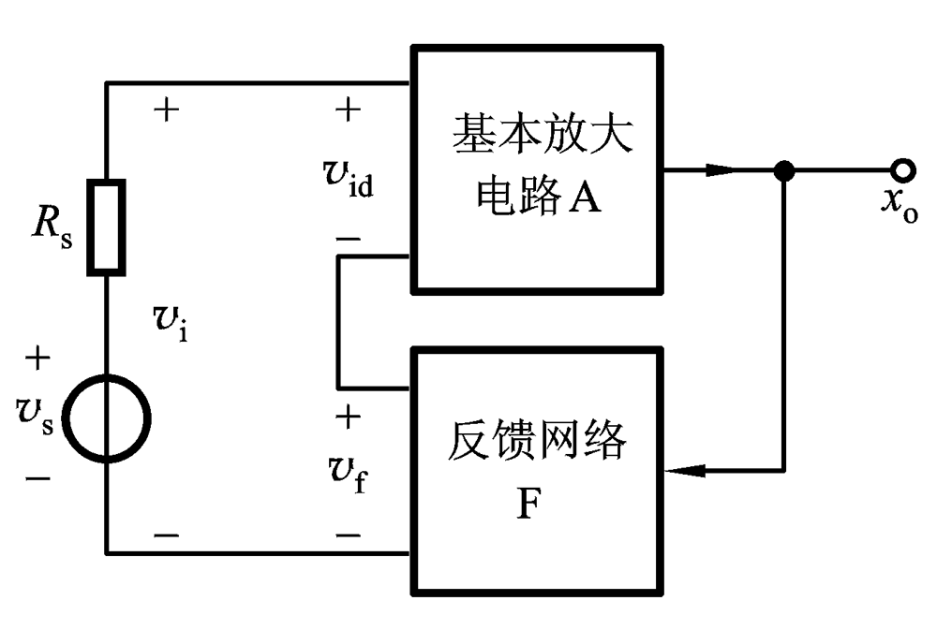
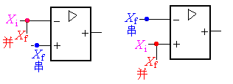
串联反馈与并联反馈：
由反馈网络在放大电路输入端的连接方式判定。
串联反馈：反馈信号和输入信号加在放大电路输入回路的两个不同输入端。以电压的形式进行比较，即 v_{id}=v_{i}- v_{f}（KVL）
串联

Slide 17
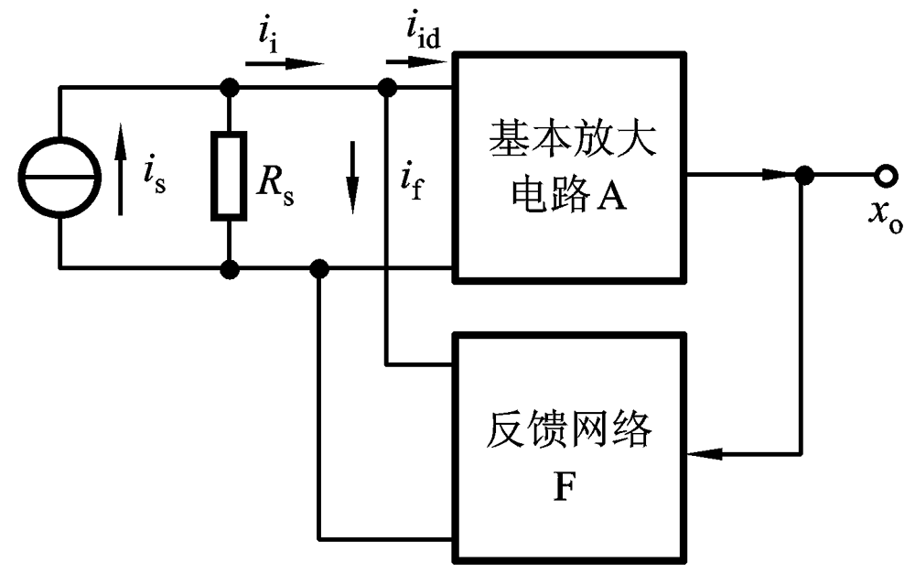
串联反馈与并联反馈：
并联反馈：反馈信号与输入信号加在放大电路输入回路的同一输入端。以电流的形式进行比较，即 i_{id}=i_{i}-i_{f}（KCL）
并联

Slide 18
串联反馈与并联反馈
判断电路中的级间交流反馈是串联反馈还是并联反馈
并联反馈
x_{f} (i_{f})
级间反馈通路

Slide 19
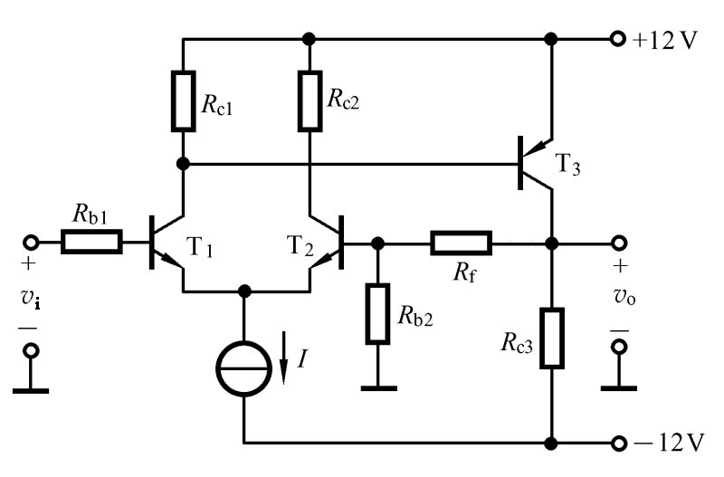
串联反馈与并联反馈
判断电路中的级间交流反馈是串联反馈还是并联反馈
串联反馈
级间反馈通路
x_{f} (v_{f})

Slide 20
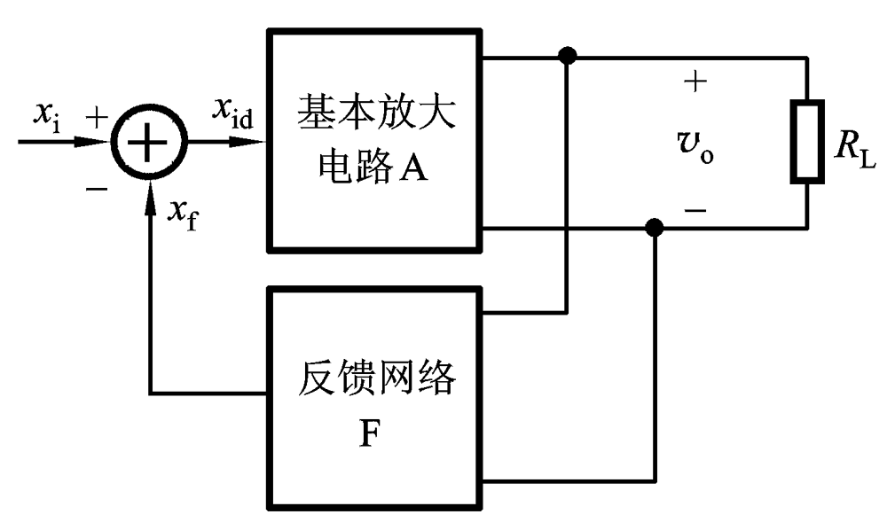
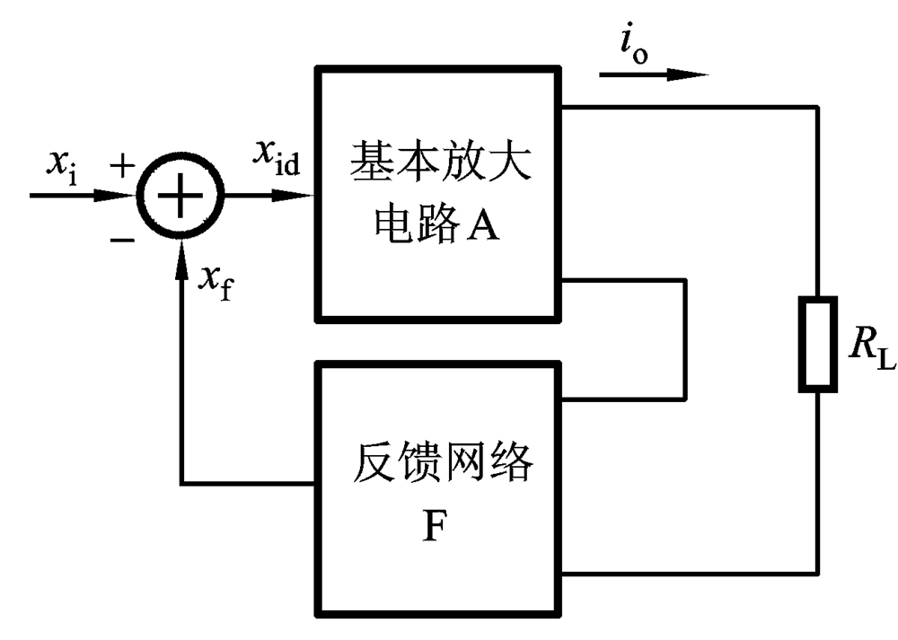
电压反馈与电流反馈：
电压反馈与电流反馈由反馈网络在放大电路输出端的取样对象决定
电压反馈：反馈信号x_{f}和输出电压成比例，即x_{f}=Fv_{o}
电流反馈：反馈信号x_{f}与输出电流成比例，即x_{f}=Fi_{o}
并联结构
串联结构

Slide 21
电压反馈与电流反馈：
电压负反馈
x_{f}=Fv_{o} ， x_{id}= x_{i}－x_{f}
R_{L}↓
v_{o}↓
x_{f} ↓
x_{id} ↑
v_{o}↑
电压负反馈稳定输出电压

Slide 22
电压反馈与电流反馈：
电流负反馈
x_{f}=Fi_{o} ， x_{id}= x_{i}－x_{f}
R_{L} ↑
i_{o}↓
x_{f} ↓
x_{id} ↑
i_{o}↑
电流负反馈稳定输出电流

Slide 23
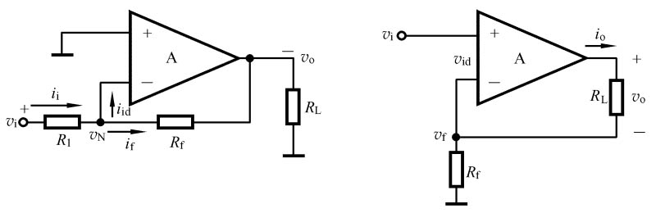
电压反馈与电流反馈：
判断方法：负载短路法
将负载短路（未接负载时输出对地短路），反馈量为零——电压反馈。
将负载短路，反馈量仍然存在——电流反馈。
反馈通路
反馈通路
电压反馈
电流反馈

Slide 24
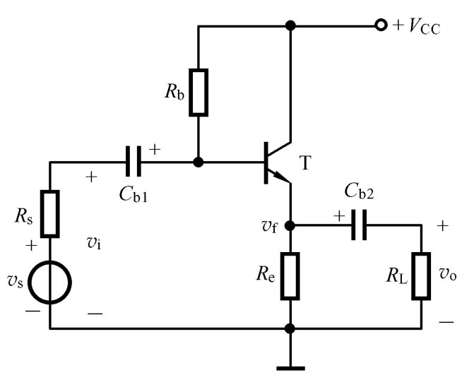
电压反馈与电流反馈：
电压反馈
反馈通路

Slide 25
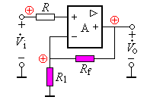
电压反馈与电流反馈：
电压反馈

Slide 26
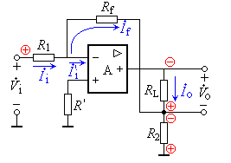
电压反馈与电流反馈：
电流反馈

Slide 27
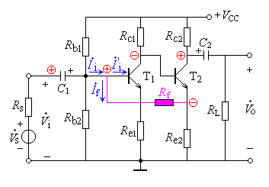
电压反馈与电流反馈：
电流反馈

Slide 28
特点小结
串联反馈：反馈信号与输入信号加在不同输入端，以电压的形式进行比较。
并联反馈：反馈信号与输入信号加在同一输入端，以电流的形式进行比较。
电压负反馈：反馈信号的取样对象是电压，可以稳定输出电压。
电流负反馈：反馈信号的取样对象是电流，可以稳定输出电流。

Slide 29
反馈的四种基本组态
将输入端引入反馈的方式和输出端获取的反馈的方式组合起来，可得到以下四种基本反馈组态
电压串联
电压并联
电流串联
电流并联

Slide 30
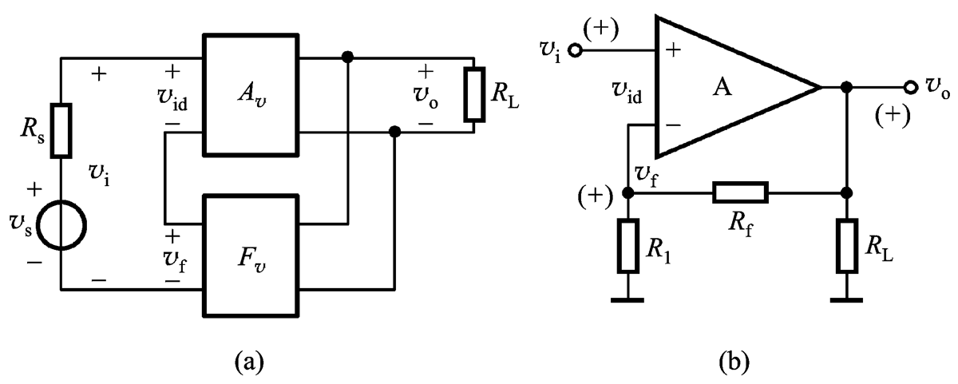
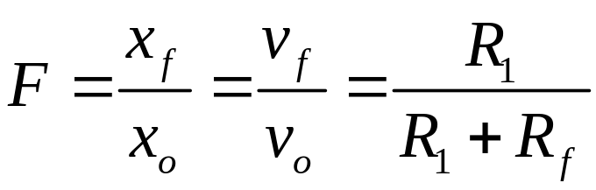
8.2.1 电压串联负反馈放大电路
特点：
输入以电压形式求和（KVL）： v_{id}=v_{i}- v_{f}
稳定输出电压
反馈系数
电压控制的电压源
电压反馈系数

Slide 31
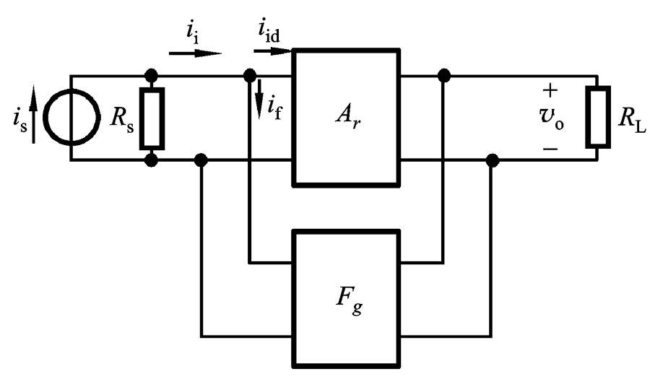
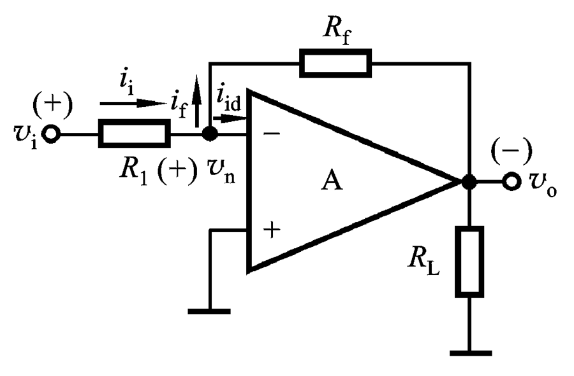
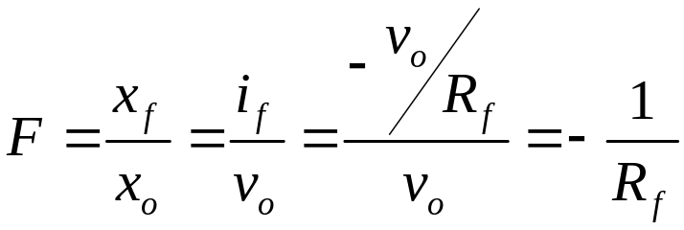
8.2.2 电压并联负反馈放大电路
特点：
输入以电流形式求和（KCL）： i_{id}=i_{i}-i_{f}
稳定输出电压
反馈系数
电流控制的电压源
互导反馈系数

Slide 32
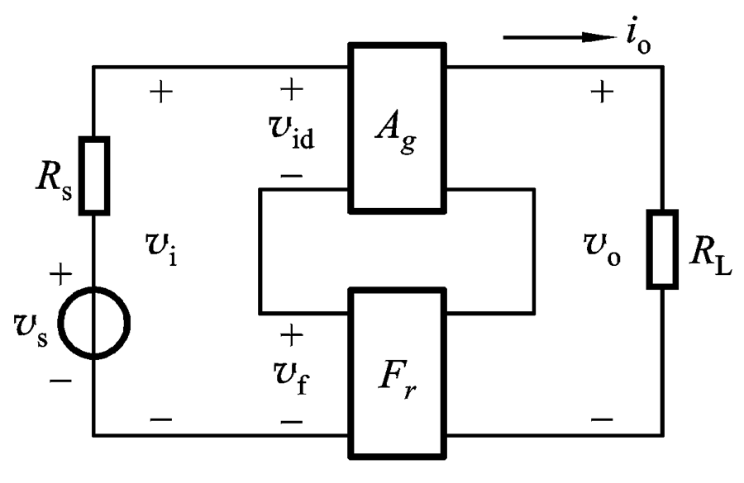
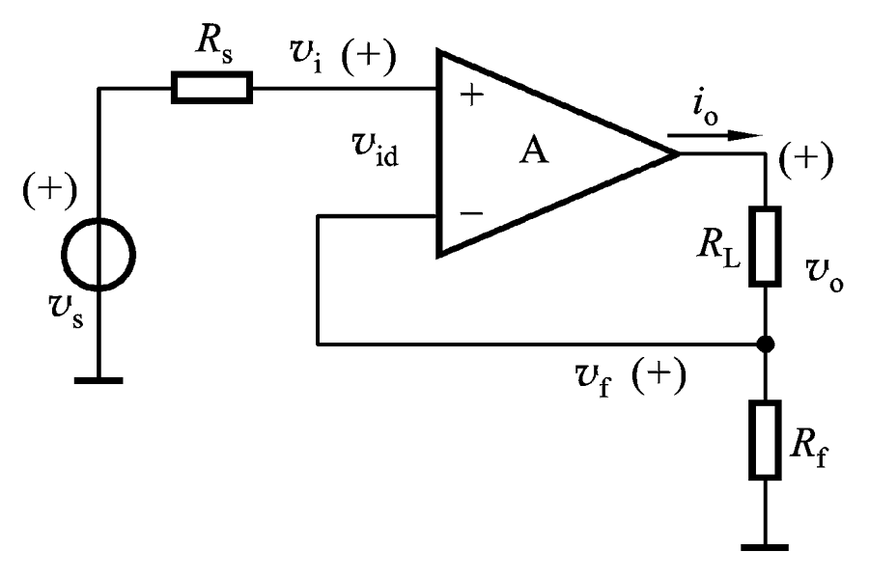
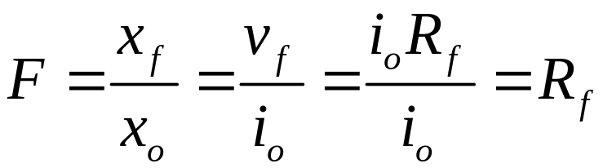
8.2.3 电流串联负反馈放大电路
特点：
输入以电压形式求和（KVL）： v_{id}=v_{i}- v_{f}
稳定输出电流
反馈系数
电压控制的电流源
互阻反馈系数

Slide 33
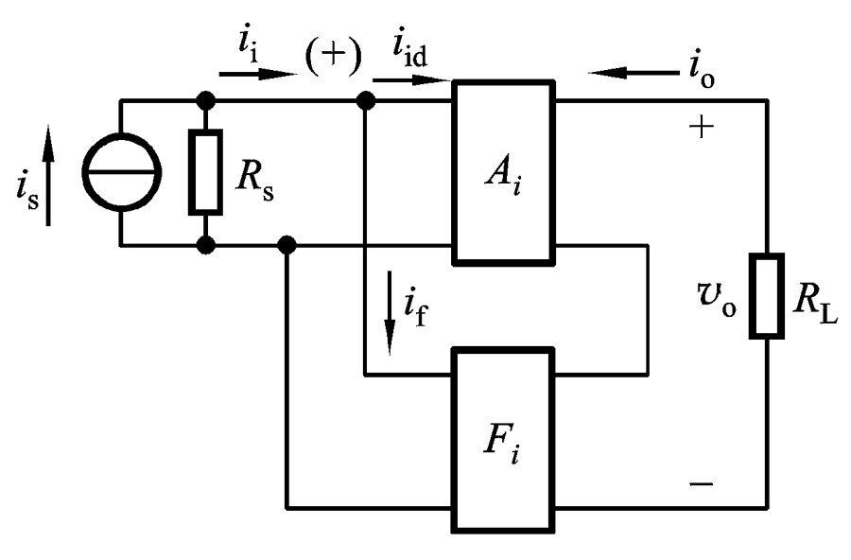
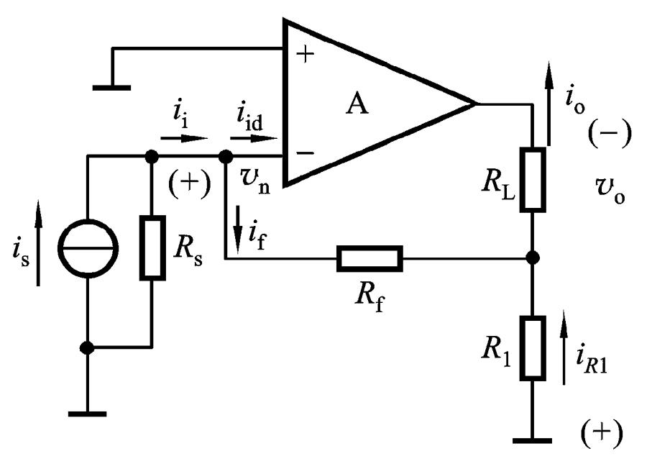

8.2.4 电流并联负反馈放大电路
特点：
输入以电流形式求和（KCL）： i_{id}=i_{i}-i_{f}
稳定输出电流
反馈系数
电流控制的电流源
电流反馈系数

Slide 34
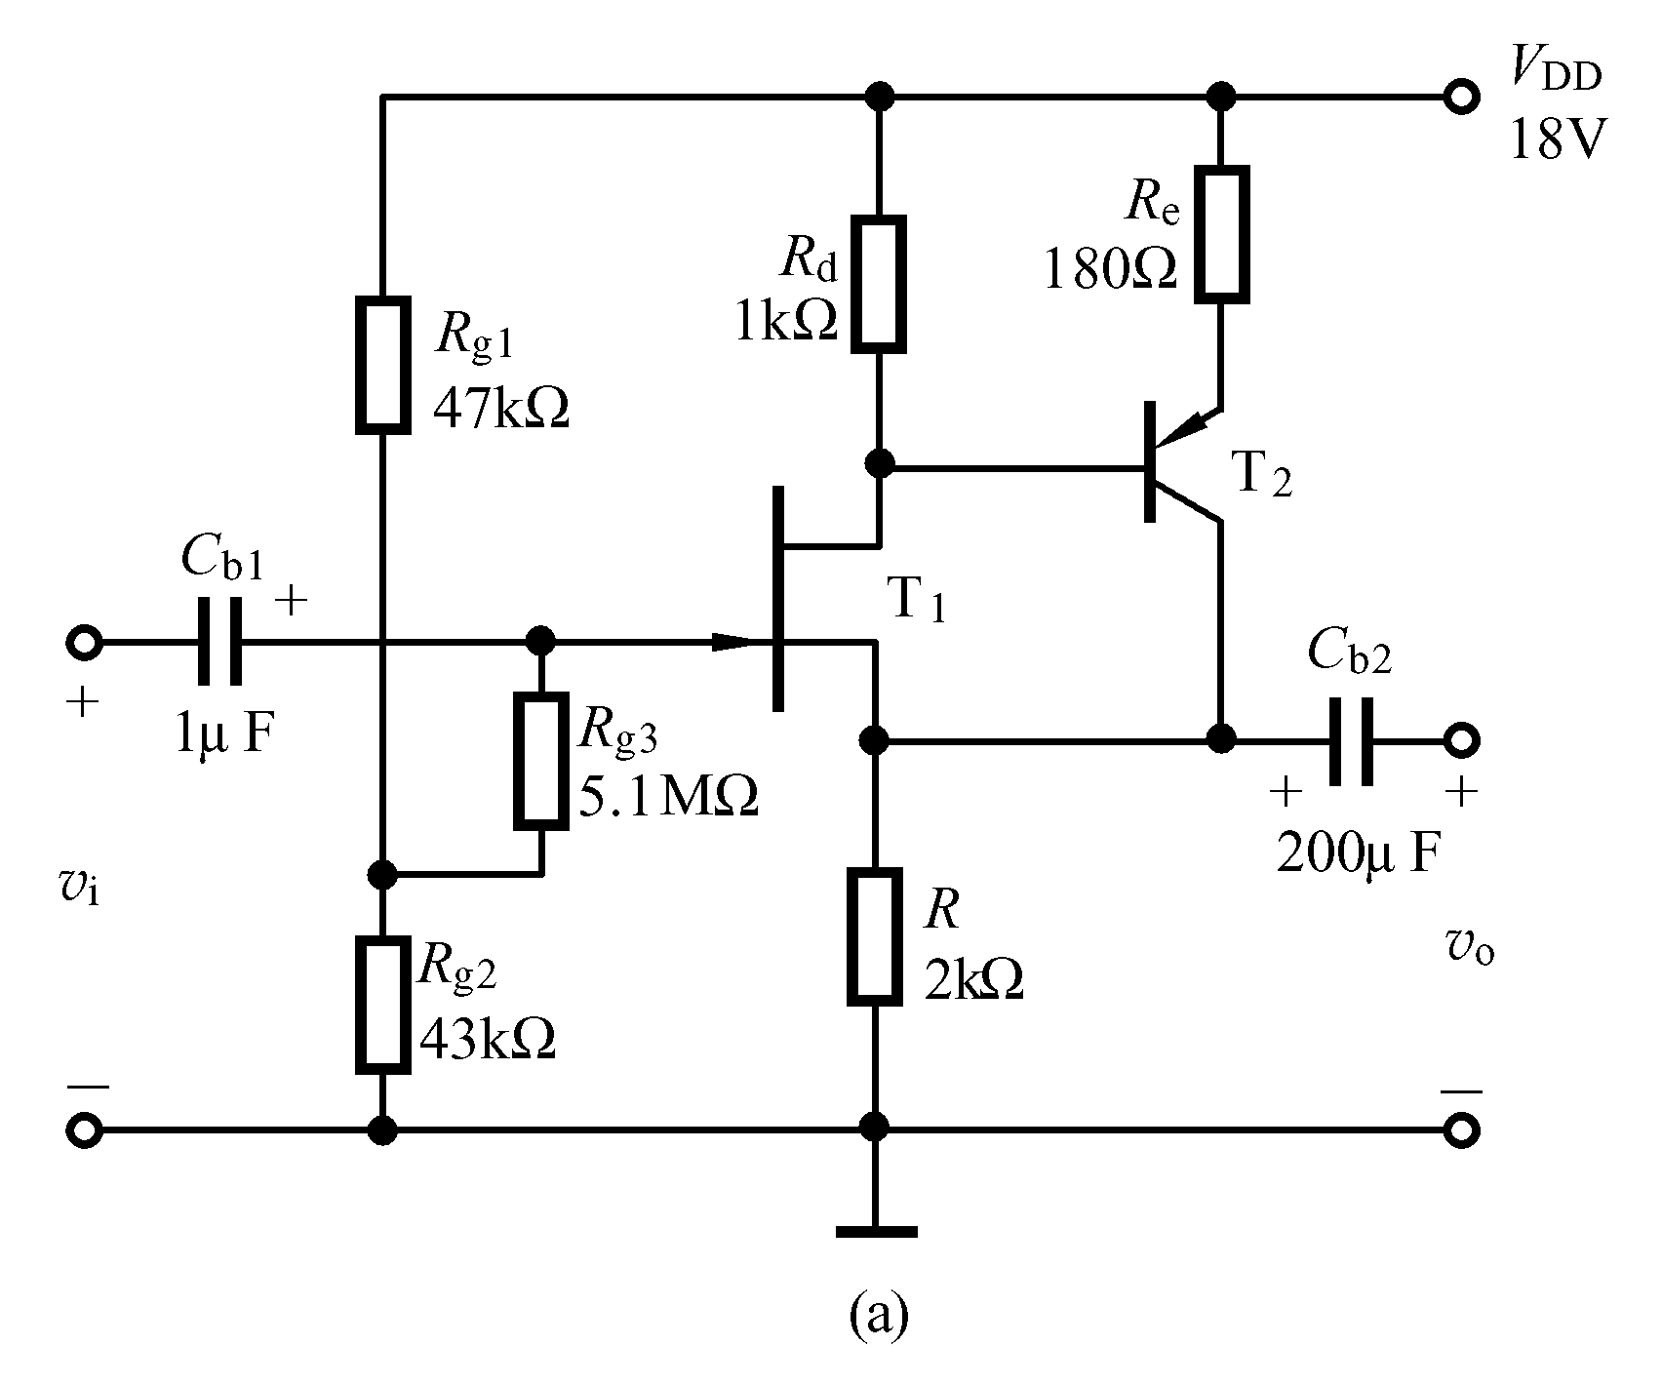
反馈组态判断举例
(-)
(+)
(+)
(+)
(+)
级间电压串联负反馈

Slide 35
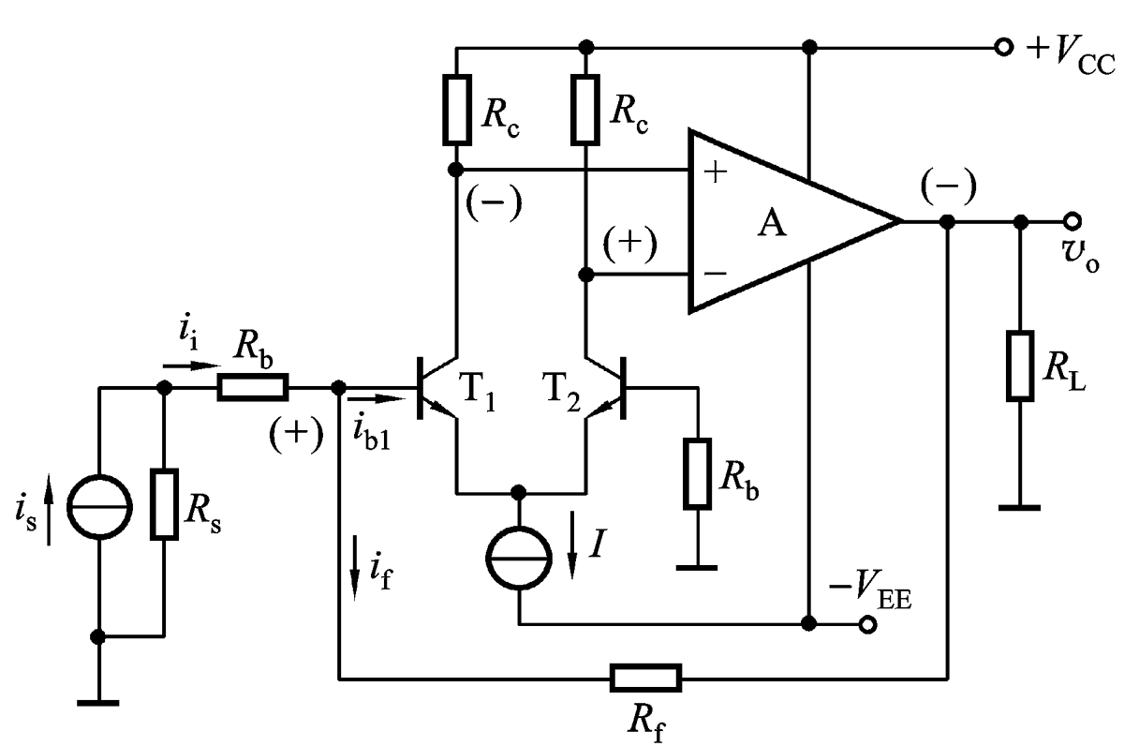
反馈组态判断举例
电压并联负反馈

Slide 36
反馈组态判断举例（交流）
直流反馈
(-)
(+)
(+)
(+)
(+)
(+)
交、直流反馈
电流串联负反馈

Slide 37
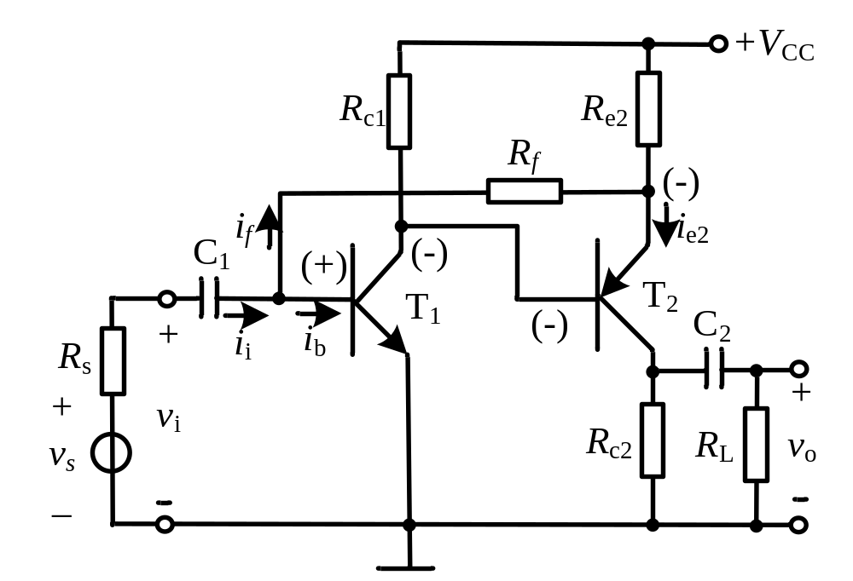
反馈组态判断举例
电流并联负反馈

Slide 38
信号源对反馈效果的影响
串联负反馈
v_{id} = v_{i} -v_{f}
要想反馈效果明显，就要求v_{f}变化能有效引起v_{id}的变化。
则v_{i}最好为恒压源，即信号源内阻R_{s}越小越好。

Slide 39
信号源对反馈效果的影响
并联负反馈
i_{id} = i_{i} -i_{f}
要想反馈效果明显，就要求i_{f}变化能有效引起i_{id}的变化。
则i_{i}最好为恒流源，即信号源内阻R_{s}越大越好。

Slide 40
8.3 负反馈放大电路的方框图及增益的一般表达式
8.3.1 负反馈放大电路的方框图
8.3.2负反馈放大电路增益的一般表达式

Slide 41



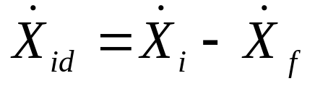
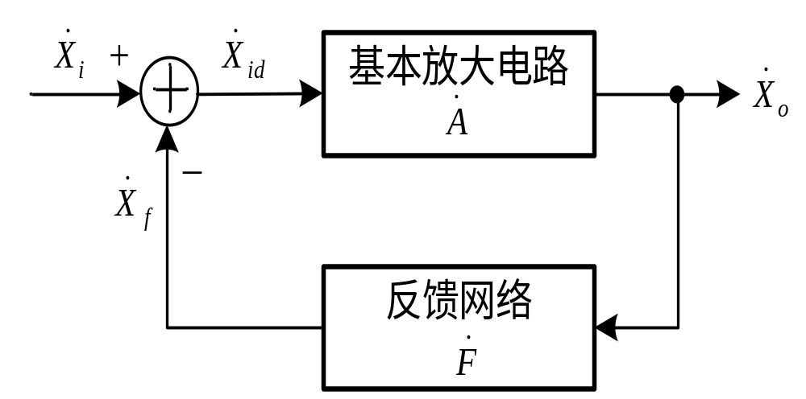
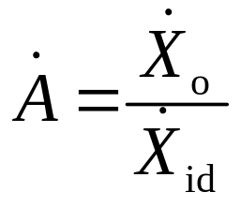
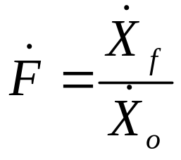
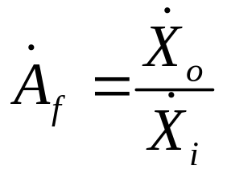
8.3.1 负反馈放大电路的方框图
一般情况下，A和F都是频率的函数，当考虑信号频率的影响时，A_{f}、A和F分别用 、 和 表示。
开环增益
反馈系数
闭环增益

Slide 42
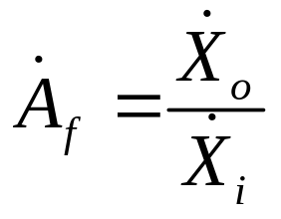
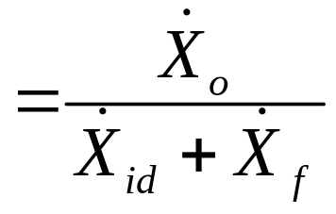
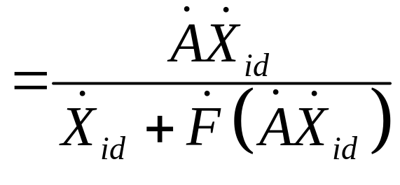
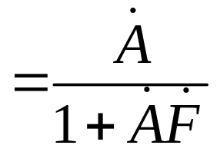
8.3.2负反馈放大电路增益的一般表达式
1．增益的一般表达式
因为
所以
闭环增益:

Slide 43
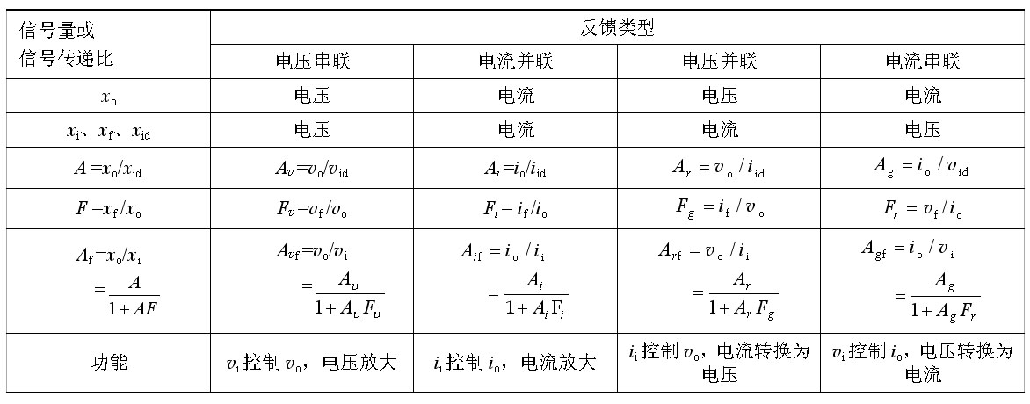
负反馈放大电路中各种信号量的含义

Slide 44









2. 反馈深度
闭环增益:
称为反馈深度
其中：
称为环路增益
负反馈
深度负反馈
正反馈
自激振荡

Slide 45
8.4 深度负反馈条件下的近似计算
1. 深度负反馈的特点
2. 举例

Slide 46







1. 深度负反馈的特点
由于
则
即，深度负反馈条件下，闭环增益只与反馈网络有关
又因为
代入上式
得
（也常写为 x_{f} ≈ x_{i}）
输入量近似等于反馈量
（x_{id} ≈ 0 ）
净输入量近似等于零

Slide 47

1. 深度负反馈的特点
深度负反馈条件下
x_{id}= x_{i} - x_{f} ≈ 0
串联负反馈，输入端电压求和
v_{id}= v_{i} - v_{f} ≈ 0
虚短
虚断
并联负反馈，输入端电流求和
i_{id}= i_{i} - i_{f} ≈ 0
虚断
v_{id}= i_{id} r_{i} ≈ 0
虚短

Slide 48






2. 举例
例1
设电路满足深度负反馈条件，试写出该电路的闭环电压增益表达式。
同相放大器
解：
电压串联负反馈
根据虚短、虚断得
闭环电压增益
电压跟随器

Slide 49





2. 举例
例2.设电路满足深度负反馈条件，试写出该电路的闭环电压增益表达式。
解：
电压并联负反馈
虚断 ：
虚短 ：
反相放大器

Slide 50





例3.设电路满足深度负反馈条件，试写出该电路的闭环电压增益表达式。
解：
电压串联负反馈
根据虚短、虚断
闭环电压增益

Slide 51









例4 设电路满足深度负反馈条件，试写出该电路的闭环增益和闭环源电压增益表达式。
解：
电流并联负反馈
根据虚短、虚断
i_{R}
闭环增益
所以闭环电压增益
注意：若i_{o}参考方向不同，将影响闭环增益的结果

Slide 52



例5
求大环反馈的闭环增益
解:
电压并联负反馈
根据虚短、虚断
0V
闭环增益

Slide 53
8.5 负反馈对放大电路性能的影响
8.5.1 提高增益的稳定性
8.5.2 对输入电阻和输出电阻的影响
8.5.3 减小非线性失真
8.5.4 展宽频带

Slide 54






8.5.1 提高增益的稳定性
闭环时
只考虑幅值有
对A求导得
即闭环增益相对变化量是开环时的
另一方面,在深度负反馈条件下
即闭环增益只取决于反馈网络。当反馈网络由稳定的线性元件组成时，闭环增益将有很高的稳定性。

Slide 55






例6.已知某负反馈放大电路的闭环增益为40dB，基本放大器的A变化10%，闭环增益A_{f}相应变化1%，求此时电路的开环增益为多少？
解：
因为
所以

Slide 56


8.5.2 对输入电阻和输出电阻的影响
1. 对输入电阻的影响
串联负反馈
开环输入电阻 R_{i}=v_{id}/i_{i}
闭环输入电阻 R_{if}=v_{i}/i_{i}
因为 v_{f}=F·x_{o} x_{o}=A·v_{id}
所以 v_{i}=v_{id}+v_{f}=(1+AF )v_{id}
闭环输入电阻 R_{if}=v_{i}/i_{i}
引入串联负反馈后，输入电阻增加了。

Slide 57


8.5.2 对输入电阻和输出电阻的影响
1. 对输入电阻的影响
并联负反馈
闭环输入电阻
引入并联负反馈后，输入电阻减小了。
注意: 反馈对输入电阻的影响仅限于环内，对环外不产生影响。

Slide 58




例如
图中R₁不在环内
但是
当R₁>> 时，反馈对R_{if}几乎没有影响。

Slide 59

8.5.2 对输入电阻和输出电阻的影响
2. 对输出电阻的影响
电压负反馈

Slide 60




2. 对输出电阻的影响
电压负反馈
闭环输出电阻
忽略反馈网络对i_{t}的分流
而 X_{id}= - X_{f}= -Fv_{t}
所以
引入电压负反馈后，输出电阻减小了。

Slide 61


8.5.2 对输入电阻和输出电阻的影响
2. 对输出电阻的影响
电流负反馈
引入电流负反馈后，输出电阻增大了。
注意: 反馈对输出电阻的影响仅限于环内，对环外不产生影响。

Slide 62

8.5.2 对输入电阻和输出电阻的影响
串联负反馈 ——
增大输入电阻
并联负反馈 ——
减小输入电阻
电压负反馈 ——
减小输出电阻，稳定输出电压
电流负反馈 ——
增大输出电阻，稳定输出电流
负反馈对放大电路性能的改善，是以牺牲增益为代价的，且仅对环内的性能产生影响。

Slide 63

8.5.3 减小非线性失真
非线性失真减小，输入信号的动态范围展宽.
失真的反馈信号，使净输入产生相反的失真，从而弥补了放大电路本身的非线性失真。
负反馈可以改善放大电路的非线性失真，但是只能改善反馈环内产生的非线性失真。

Slide 64

8.5.3 减小非线性失真
闭环时增益减小，线性度变好。
1——开环特性
2——闭环特性
只能减少环内放大电路产生的失真，如果输入波形本身就是失真的，即使引入负反馈，也无济于事。

Slide 65




8.5.4 展宽频带，频率失真减小
加入负反馈后
引入负反馈后使放大电路的通频带展宽到基本放大电路的
负反馈对放大电路性能的改善，是以牺牲增益为代价的，且仅对环内的性能产生影响。

Slide 66
8.6 负反馈放大电路的自激振荡
8.6.1 负反馈放大电路的自激振荡及
稳定工作的条件
*8.6.2 自激振荡的消除方法

Slide 67


8.6.1 负反馈放大电路的自激振荡及稳定工作的条件
1. 自激振荡现象
在不加任何输入信号的情况下，放大电路仍会产生一定频率的信号输出。
2. 产生原因
在高频区或低频区产生的附加相移达到180°，使中频区的负反馈在高频区或低频区变成了正反馈，当满足了一定的幅值条件时，便产生自激振荡。

Slide 68







3. 自激振荡条件
闭环增益
反馈深度
自激振荡
即
又
得自激振荡条件:
幅值条件
相位条件（附加相移）
注：输入端求和的相位（-1）不包含在内

Slide 69








4. 稳定工作条件
破坏自激振荡条件
或
写成等式，且幅值用分贝数表示时
其中
G_{m}——幅值裕度，一般要求G_{m} ≤ -10dB
ϕ_{m}——相位裕度，一般要求ϕ_{m} ≥ 45°
（保证可靠稳定，留有余地）
当反馈网络为纯电阻网络时， ϕ_{f} = 0°。

Slide 70

4. 稳定工作条件
用波特图表示
或
G_{m} ≤ -10dB 或 ϕ_{m} ≥ 45°

Slide 71






5. 负反馈放大电路稳定性分析
利用波特图分析
环路增益的幅频响应写为
一般
与频率无关，
则
的幅频响应是一条水平线
水平线
的交点为
即该点满足
关键是作出
的幅频响应和相频响应波特图

Slide 72


7.8.1 负反馈放大电路的自激振荡及稳定工作的条件
5. 负反馈放大电路稳定性分析
判断稳定性方法
(1) 作出
的幅频响应和相频响应波特图
(2) 作
水平线
(3) 判断是否满足相位裕度
ϕ_{m} ≥45°
在水平线
的交点作垂线交于相频响应曲线
的一点。若该点|ϕ_{a}|≤135°，满足相位裕度，稳定；否则不稳定。
或
在相频响应的
点处作垂线与 交于P点
若P点在 水平线之下，稳定；否则不稳定。

Slide 73




7.8.1 自激振荡及稳定工作的条件
P点交在 的-20dB/十倍频程处，放大电路是稳定的。
5. 负反馈放大电路稳定性分析
基本放大电
越大，水平线
下移，越
容易自激
越大，表明
基本放大
反馈深度越深
反馈深度越深，越容易自激。

Slide 74
判断稳定性方法:
(1) 作出
的幅频响应和相频响应波特图
(2) 作
水平线
(3) 判断是否满足相位裕度
ϕ_{m} ≥45°
在水平线
的交点作垂线交于相频响应曲线
的一点。若该点|ϕ_{a}|≤135°，满足相位裕度，稳定；否则不稳定。
或
在相频响应的
点处作垂线与 交于P点
若P点在 水平线之下，稳定；否则不稳定。

Slide 75
本章问题讨论
1.什么是反馈？为什么要引入反馈?
2.如何判断电路中引入反馈？引入的是直流反馈还是交流反馈？是正反馈还是负反馈？
3.交流负反馈有哪四种组态？如何判断？
4.交流负反馈放大电路的定量描述，即一般表达式是什么？
5.放大电路中引入不同组态的负反馈后，将对电路性能产生怎么样的影响？
6.什么是深度负反馈？在深度负反馈下，如何估算反馈系数和放大倍数？
7.负反馈愈深愈好吗？什么是自激振荡？什么样的负反馈容易产生自己振荡？如何小吃自激振荡？

Slide 76














例3.近似计算所示电路的反馈系数、闭环增益和闭环电压增益。
解：
忽略基极直流偏置电路后的交流通路如下图所示。电路为电流串联负反馈。
在深度负反馈条件下，利用虚短可知
则反馈系数为
闭环增益
闭环电压增益

